Slide 1
Actividad NMM
¿CONOZCAMOS NUESTRA BOCA?
Busca y nombra cada parte de tu boca, como te lavas los dientes y realiza ejercicios con tu lengua, buena suerte !

Slide 2
La boca

Slide 3
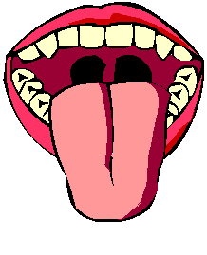
Los dientes y lengua

Slide 4
Ejercicios

Slide 5
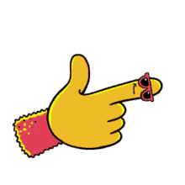
Te invitamos a disfrutar del siguiente video. Haz click en el siguiente video
https://www.youtube.com/watch?v=FLkt0mF0N38

